Slide 1
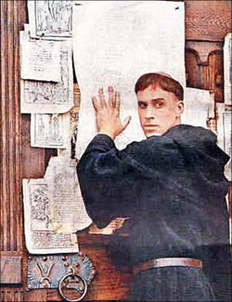
Katolicisme og Protestantisme
De centrale forskelle

Slide 2
Fokus:
Konfessionernes fælles grundlag
Katolicisme
Luthers anklagepunkter (i udvalg) og protestantismen
Kirkens funktion i de 2 konfessioner
Tradition vs. Solo Scriptura
Retfærdiggørelse

Slide 3
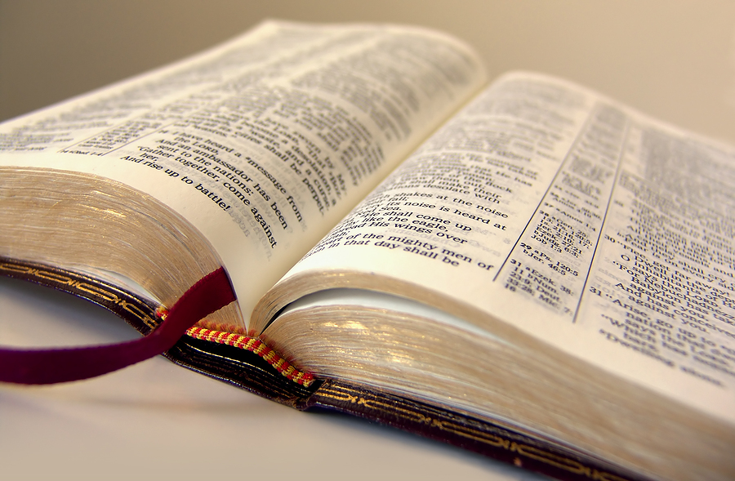
Fælles Grundlag: Biblens fortælling – samme bibeloversættelse i DK

Slide 4
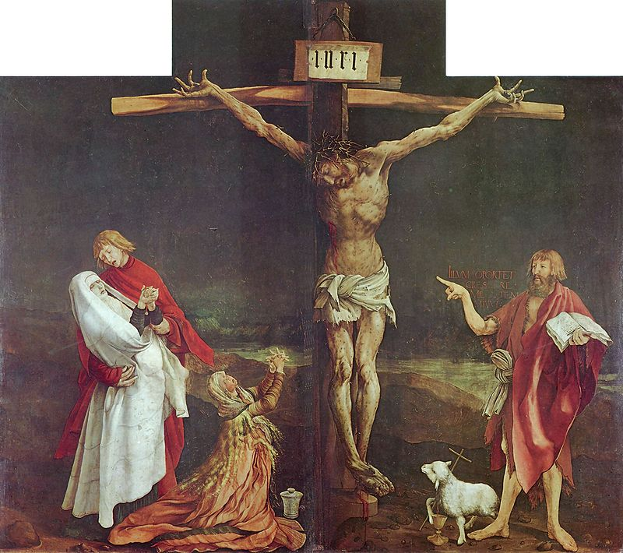
Fælles Grundlag: Den stedfortrædende lidelse - Jesu korsdød og opstandelse
(Mathias Grünewald – Isenheim altertavlen (1515)

Slide 5
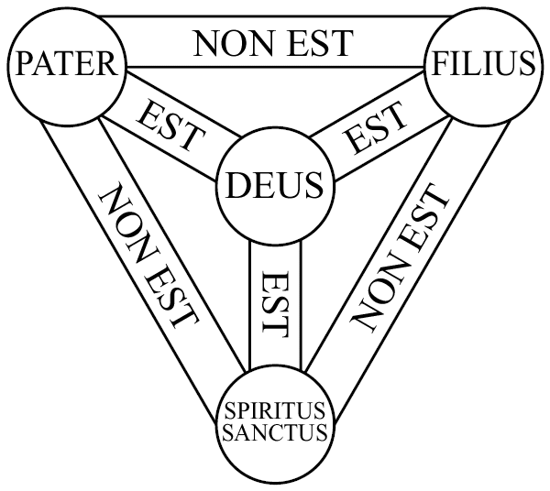

Fælles Grundlag: Treenigheden: Gud Fader, Gud Søn og Gud Helligånd

Slide 6
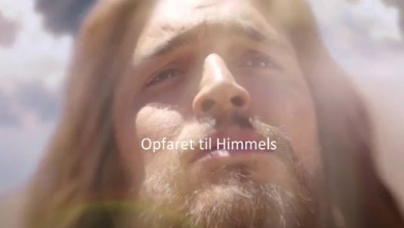
Fælles Grundlag: Den apostolske trosbekendelse → Oldkristen formular med grundlæggende dogmer om treenigheden (+forsagelsen)

Slide 7
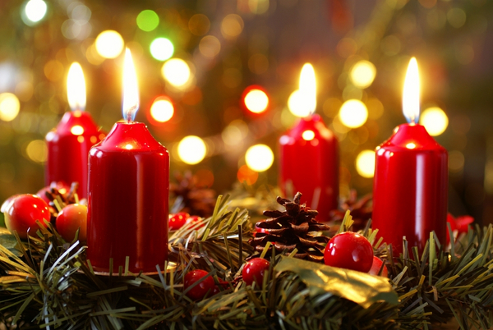
Fælles Grundlag: Fejring af højtiderne jul, påske og pinse

Slide 8
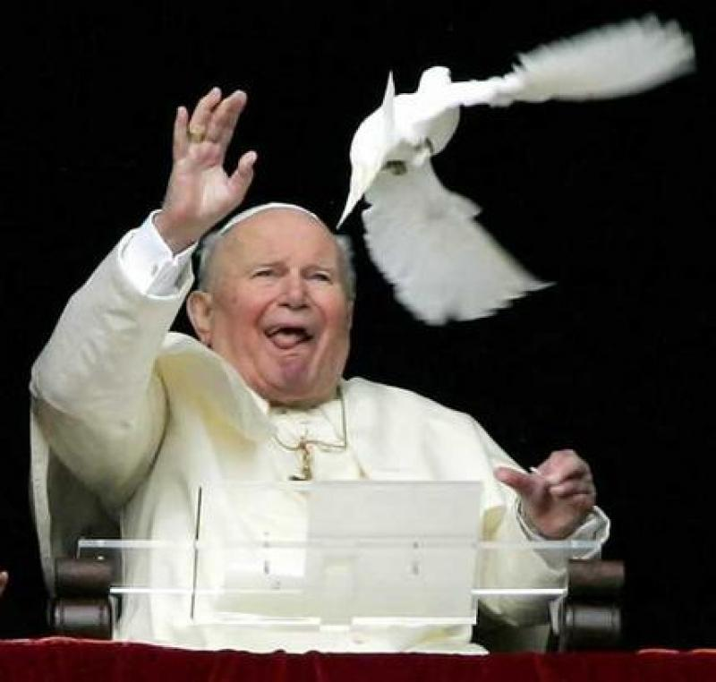
Katolicisme – Den almindelige kirke
Små 1,169 milliarder katolikker
- Afrika 123 mio
- Asien 124 mio
- Europa 263 mio
- Latinamerika 405 mio
- Nordamerika 97 mio
- Ocenaninen 8 mio
- Eurasien 6 mio
http://www.religion.dk/sp%C3%B8rg-om-tro-og-viden/statistik-over-verdens-kristne
Johannes Paul II – 2001 (nr 301 af 303 paver i rækken)

Slide 9
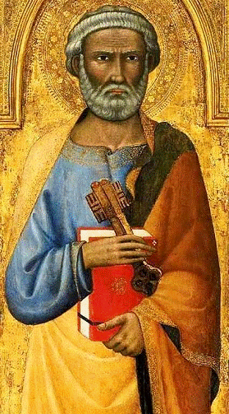
Katolicisme – Peter og nøglemagten
v18 Og jeg [Jesus] siger dig, at du er Peter, og på den klippe vil jeg bygge min kirke, og dødsrigets porte skal ikke få magt over den. v19 Jeg vil give dig nøglerne til Himmeriget, og hvad du binder på jorden, skal være bundet i himlene, og hvad du løser på jorden, skal være løst i himlene.«
(Matthæusevangeliet kap. 16)
→ Nøglemagten er altså dermed for Katolicismen NÅDEKRAFT

Slide 10
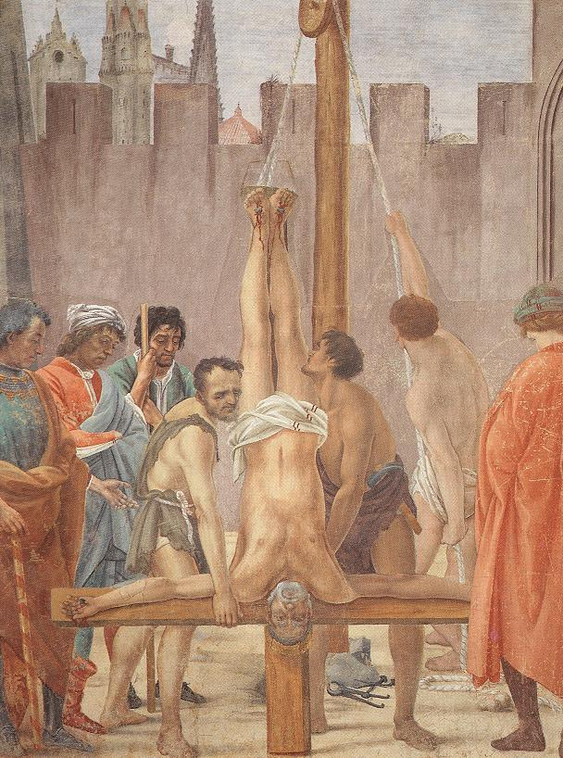
Katolicisme – Paven og Rom
Rom er central:
Peter, den ledende discipel, der først mødte den opstandne Jesus – Peter, klippen med nøglen, bliver biskop i Rom og idømmes martyrdøden af Nero efter Roms brand omkring 64 e.Kr.
Apostlen Paulus henrettes ca. samtidig i Rom
Titlen pave: ca. 300 e.Kr.
Den ufejlbarlige pave? Besluttes ved det første vatikanerkoncil i 1869 (dog kun i trosspørgsmål og moralske spørgsmål)
15. årh. Udsnit af en fresco af Filippino Lippi

Slide 11
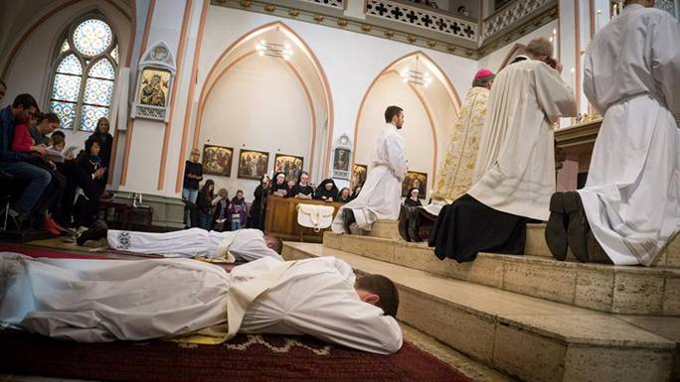
Katolicisme – Apostolsk succession
Sakramentet præstevielse giver hver gejstlige den autoritet og nådekraft, som blev givet til Peter.
- Gejstlige har altså nådekraften gennem forvaltning af kirkens sakramenter og formidling af troen.
Kasper Bådsgaard-Jensen - Fredericias tidligere præst ordineres til præst.

Slide 12
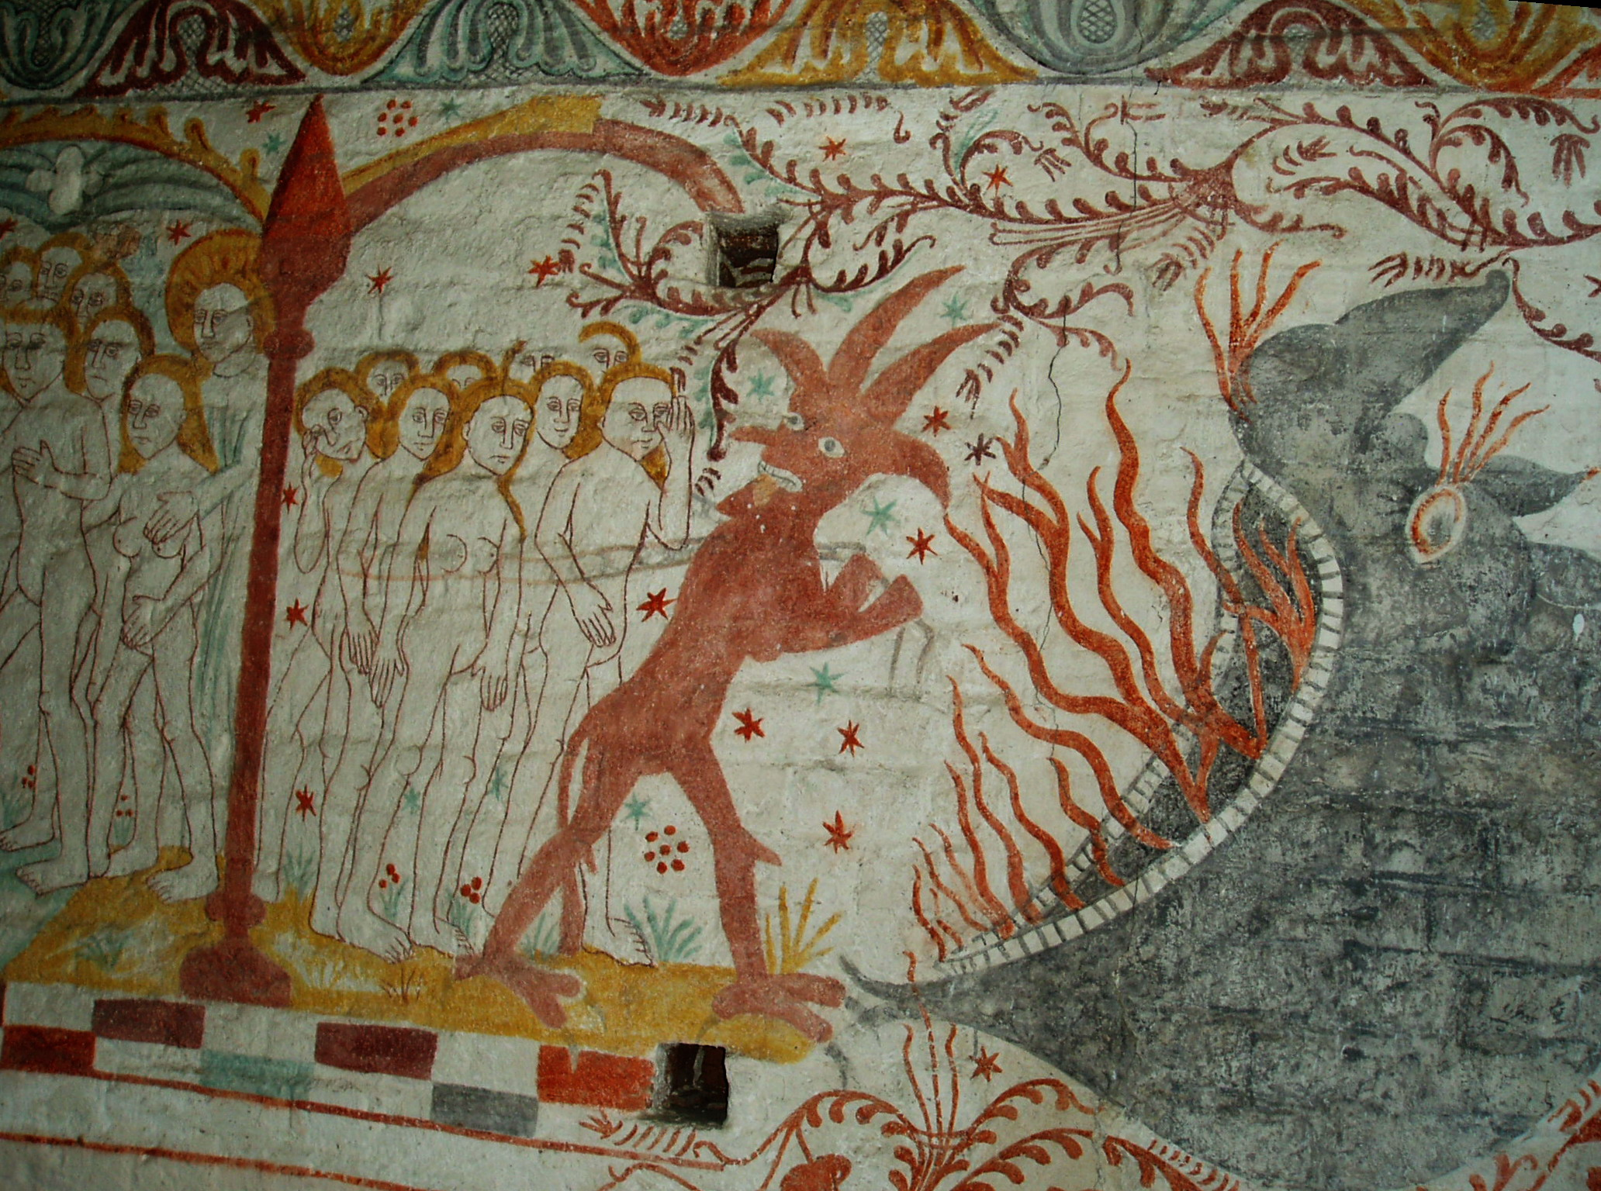
Katolicisme – Formidlingen af bibelen og traditionen
Bibelen var på latin (ikke forståelig for jævne mennesker)
Messen foregik på Latin
Hoc est corpus filii" (dette er sønnens legeme) →
Hokus Pokus filiokus/filihankat
Den udbredte misforståelse om alt på Latin:
prædikenen med formidlingen af bibelteksterne og Traditionen foregik på lokale sprog hele vejen op gennem middelalderen!
Men de gejstlige er fortsat de religiøse eksperter med en særstilling mellem gud og menneske, der formidler guds ord og nåden/retfærdiggørelsen.
Kalkmaleri fra Fanefjord Kirke

Slide 13
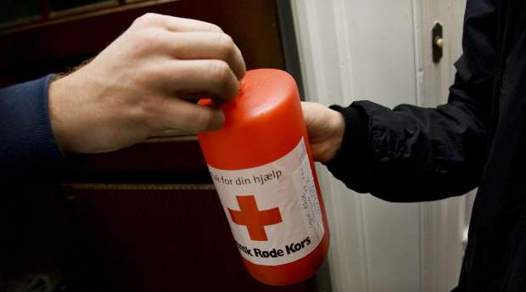
Katolicisme – Retfærdiggørelse
Retfærdiggørelse sker gennem
Sakramenter formidlet af de gejstlige
Troens gerninger
Hvad er troen værd, hvis den ikke følges op med gerninger? Moral og nåde er bundet sammen. Gud frelser ikke den, der lever et umoralsk liv.
Udførelse af gode gerninger er altså essentielle for frelsen!

Slide 14
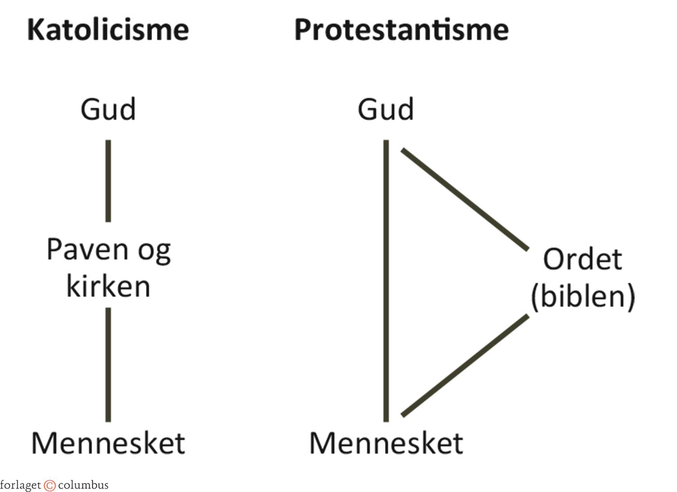
Katolicisme – Bibelen og traditionen
Bibelen giver fingerpeg om livet som kristen og kirkens udformning. Men der står ikke alt.
I Traditionen gør Helligånden gennem de gejstlige troen levende og præciserer f.eks.:
Trosbekendelse og dogmatikken/læren
Sakramenterne
gudstjenesten og dens liturgi (forløb)
fromhedsformer (f.eks. klostre, bøn, pilgrimsfærd)
forbilleder, det vil sige helgener
Ændrer sig kontinuerligt – Paven definerer traditionen og den kristne identitet
F.eks. Kirkens officielle holdninger til homoseksualitet og prævention – eller skærsild og aflad

Slide 15
Katolicisme – Sakramenterne
De gejstlige forvalter de 7 sakramenter.
Sakramente = "det synlige tegn på den usynlige virkelighed, nemlig Guds nåde". (Kirkefaderen Augustin (354-430))
Sakramenter fra vugge til død:
Dåb
Firmelse (konfirmation)
Nadver
Bod (skriftemål)
Vielse
De syges salvelse ("den sidste olie")
Ordination (præsteindvielse).

Slide 16
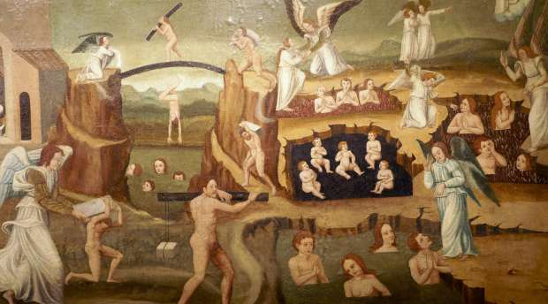
Katolicisme – Skærsild
Læren officiel i 1274, men kendes længe før. F.eks.
Thomas af Aquinas (1225-74). Straf for den synd, som endnu ikke er tilgivet. Renselse med ild for den sidste syndeskyld inden mødet med Guds herlighed - Kun helgenerne slipper.
Vagt tolkningsgrundlag:
Dagen skal gøre det klart, for den bryder frem med ild, og ilden skal prøve, hvordan hver enkelts arbejde er. v14 Hvis det, han har bygget, bliver stående, skal han få løn, v15 men hvis hans arbejde går op i luer, skal han gå glip af lønnen, men selv blive frelst, dog som gennem ild.
(Paulus: 1. Kor 3)
"Broen til skærsilden" fra det 16. århundrede af Mateu Lopez

Slide 17
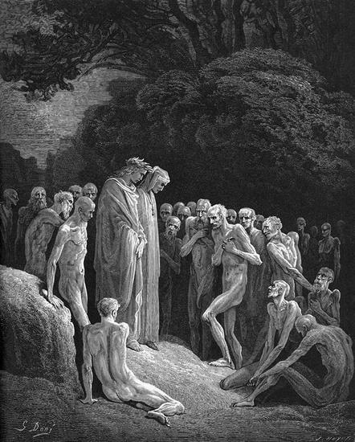
Katolicisme – Skærsild
Dantes (1265-1321) Den guddommelige komedie:
År 1300, Påskemorgen, kommer Dante og Virgil til skærsilden, hvor de syndige sjæle synger, midt i lidelsen, i forvisning om, at de snart er helt frelste.
Dante oplever renselsen fra de syv dødssynder: Hovmod, griskhed, nydelsessyge, misundelse, frådseri og sløvhed. Han mærker, at han stiger opad og hans gang bliver lettere.
----
Skærsilden var et meget fysisk sted med store pinsler. (I dag skal skærsilden forstås som en kortvarig renselsestilstand)
Gustave Doré

Slide 18
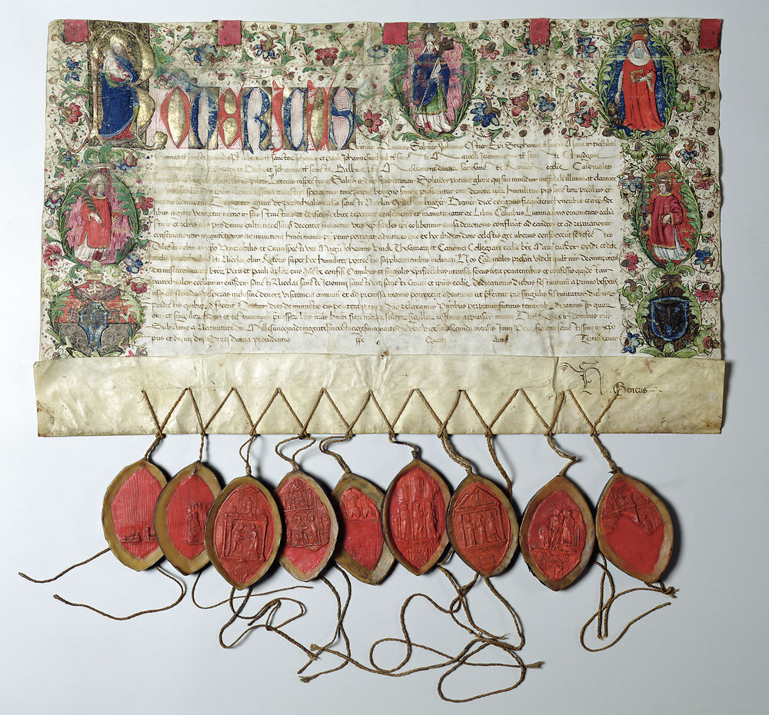
Katolicisme – Aflad – en from handling?
Begynder omkring 1035
særlig fromme handlinger, f.eks. bidrag til Peterskirken, der giver ekstra nåde/fortjeneste.
→
køb af afladsbreve til forkortelse af tiden i skærsilden.
Afladsprædikant Johann Tetzel (ca. 1465-1519): "Når pengene i kisten klinger, straks sjælen ud af skærsilden springer."
Der går inflation i det: I år 1300 bestod afladen af 10, 20 eller 50 års eftergivelse, i år 1400 af 100, 200 eller 500 års eftergivelse.
I 1563 blev afladshandlen derfor afskaffet af pave Pius V. Han betragtede brevene for synden Simoni (handel med åndelige goder): → for sent?
Et afladsbrev fra 1484

Slide 19
Reformationen – Luthers protest
Martin Luther var munk.
Studie af Paulus’ breve. (Rom, 1) → Hvad skal der til for at blive frelst?
v16 For jeg skammer mig ikke ved evangeliet; det er Guds kraft til frelse for enhver, som tror, både for jøde, først, og for græker. v17 For i det åbenbares Guds retfærdighed af tro til tro – som der står skrevet: »Den retfærdige skal leve af tro.«
Af TRO og ikke af AFLAD
Af EVANGELIUM og ikke af TRADITION
https://www.youtube.com/watch?v=ijjbtcAEOnY

Slide 20
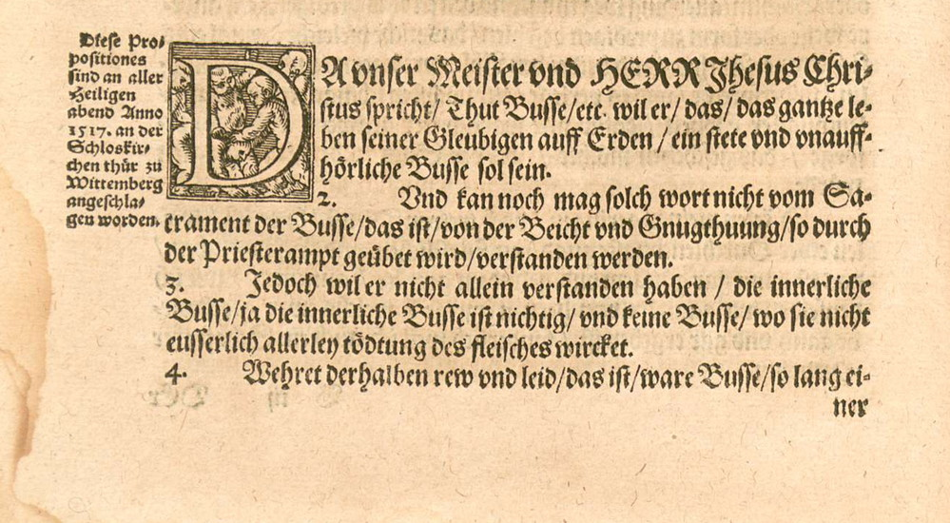
Reformationen – Luthers protest
Luthers teser i Wittenberg i 1517
Tese 6. Paven kan ikke eftergive nogen skyld, men kan kun erklære og fastslå, at den er eftergivet af Gud.
Derfor mente Luther, at afladsbreve var unødvendige, for man kan ikke købe sig til Guds nåde. Den gives altid gratis:
Tese 36. Enhver kristen, som ret er knust, har fuld syndernes forladelse af straf og skyld, for den gives også uden afladsbreve.
Tese 43. Man skal lære de kristne: at man tjener de fattige bedre ved at give til dem eller låne til dem, end at købe aflad.

Slide 21
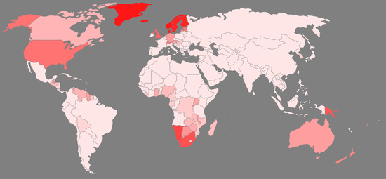
Protestantismen
Ca. 801 millioner protestanter i verden:
3 hovedretninger:
Luthersk-evangelske
Reformerte
Anglikanske
Mange Mange kirkesamfund baseret på protestantismen. De største er
Pinsekirken
Baptistkirken
Metodistkirken

Slide 22

Protestantismen - Basis
Troen er central
Kirkens rolle er at formidle ordet til tro
  Ingen mellemmand mellem gud og menneske
  ALLE er syndige
  Kun guden kan give nåden
  Fokus på syndighed – tro – syndserkendelse – agape/nåde – det dobbelte kærlighedsbud
  https://youtu.be/5c3euK57xsQ

Slide 23
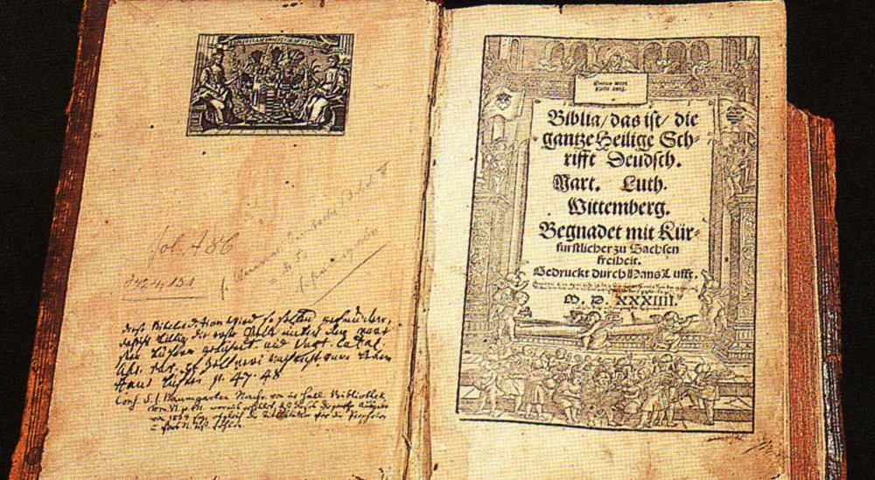
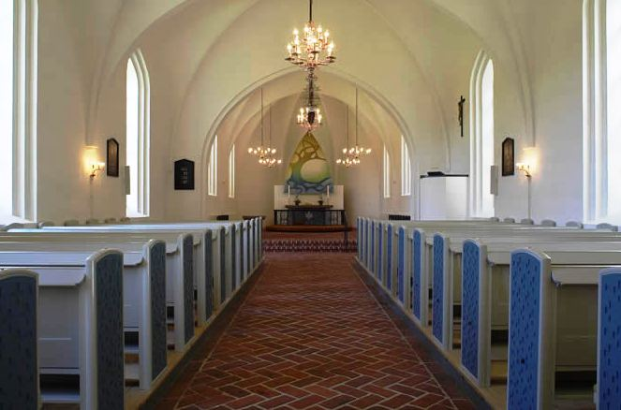
Protestantismen – formidlingen af troen
Fokus på bibelen – skal kunne forstås af det enkelte menneske
Luther oversætter bibelen til tysk i 1534
Fokus på ordet i bibelen – Billedstorm i Danmark?
Nej! 'Biblia pauperum‘ overmales først fra 16 og 1700-tallet pga. ælde og umoderne motiver. Luther og de danske reformatorer var ok med deres berettende karakter, så længe der ikke var tilbedelse af dem.
I 1800-tallet begynder man med ny historisk interesse at afdække dem.
Mølholm Kirke

Slide 24

Protestantismen – Sola Scriptura
Alle trossp. skal besvares vha. bibelen
Autoritativ
Fuldstændig
Sand
Alle kirkelige handlinger/traditioner skal baseres på et solidt bibelfundament.
Den katolske tradition afvises - F.eks:
5 af de 7 sakramenter afvises
Aflad og skærsild afvises
Apostolsk succession afvises
Pavens autoritet afvises
Tilbedelse af helgener afvises
Troens gerninger som nådemiddel afvises

Slide 25
Protestantismen – gerningers værdi
Luther:
”Gode gerninger gør ikke mand god, men god mand gør gode gerninger”
”en kristen, der lever i troen, behøver ikke nogen til at lære sig om de gode gerninger; men hvad der kommer ham for, det gør han, og det er alt sammen vel gjort”
= Alt ud af troen er moralsk godt.
alt ud af selvgodhed/selvretfærdighed er moralsk ondt
= Troen skal ikke bevises overfor kirken – guden dømmer, ikke kirken.
Gode gerninger 0 værdi som nådemiddel i sig selv. Det er troen, der tæller.
- Med troen følger de gode gerninger.

Slide 26
Protestantisme – Katolicisme
Skal kirken formidle teologi fra oven med bøn, mystik og tradition, eller skal det være teologi fra neden båret af det enkelte menneskes tro og erkendelse?
Skal alt funderes i bibelen eller er Traditionen lige så vigtig?
Er nåden gratis, eller skal mennesket selv yde?
Er troen det vigtigste for frelsen, eller er sakramenter og gerninger nødvendige?
Skal kirken administrere nåden eller blot facilitere troen?

